Slide 1
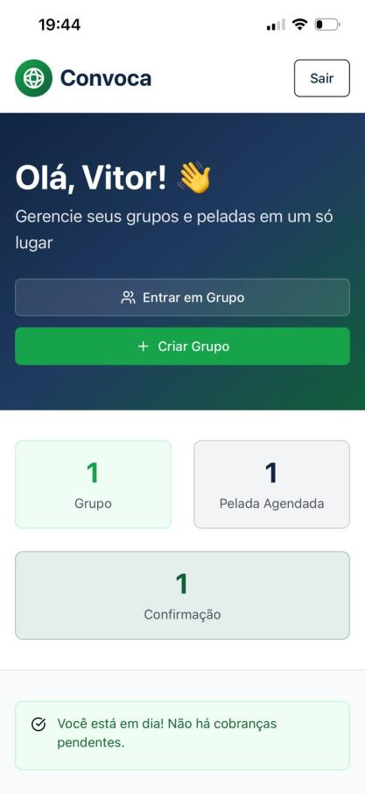
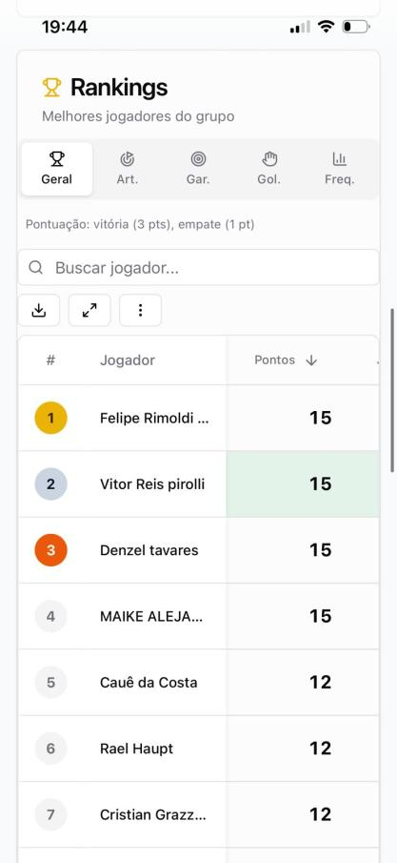
Apresentação comercial
CONVOCA
18/18
confirmados
Visão de grupo
A plataforma que profissionaliza
a operação da sua pelada.
Organiza grupos, confirma presença, forma times, acompanha rankings e fecha o caixa do grupo com padrão real de produto.
R$ 1.105
Presença
Times
Caixa
Limite de vagas, espera automática e posição preferencial.
Menos discussão na montagem e mais clareza na escalação.
Pendências, cobranças e total recebido no mesmo fluxo.
recebidos

Slide 2
Problema
A anatomia do caos
Hoje, a maioria das peladas ainda sobrevive no improviso.
Bagunça no WhatsApp
Planilhas desatualizadas
Convite, atraso, bola, PIX e escalação no mesmo lugar errado.
Status financeiro e presença dependem de alguém lembrar de atualizar.
Quem joga hoje?
Cadê o PIX?
OP
?
Vou atrasar
Cancelou?
Operação improvisada
Sem regra única, a resenha vira retrabalho, conflito e pouca previsibilidade.
Presença fora de controle
Caixa quebrado e calote
Check-in e lotação vivem espalhados entre mensagens e listas paralelas.
O grupo descobre tarde quem pagou, quem deve e quanto entrou.
18 confirmados
!
João S.
R$ 25 pendente
2 em espera
Pedro J.
?
PIX sem baixa
Sem padrão de operação, a pelada perde tempo, clareza e dinheiro.

Slide 3
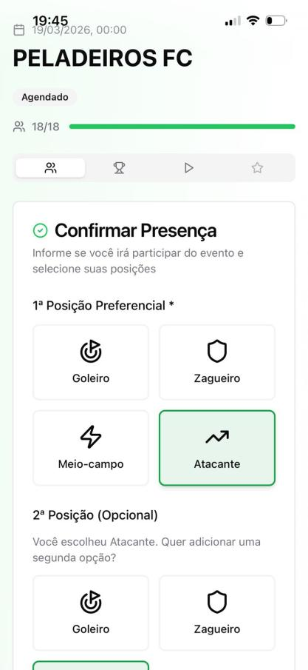
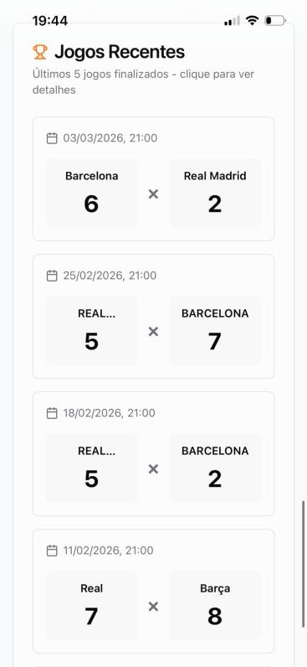
Produto
Um sistema completo de gestão em um só lugar
Do grupo ao caixa, o Convoca centraliza a operação da pelada com experiência mobile-first.
O fluxo do produto acompanha a jornada inteira do grupo:
01
Entrada e gestão do grupo
02
Presença com posição preferencial
03
Histórico e resultado de jogo
Histórico
04
Ranking e saúde financeira
Home
Confirmação

Slide 4
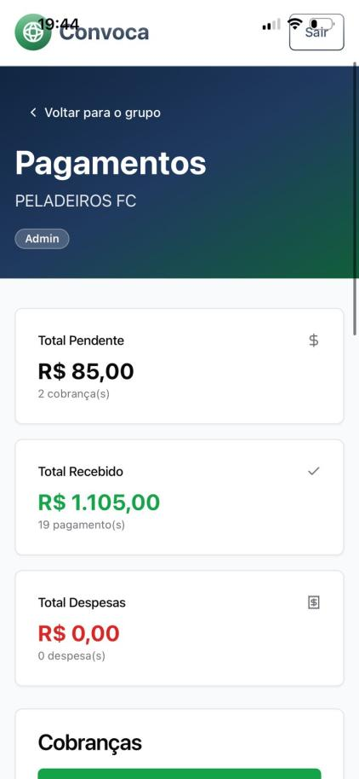
Módulos
Componentes claros para uma operação completa
Cada módulo resolve um pedaço crítico da rotina e, junto, cria uma experiência de produto coesa para o grupo.
01
Grupos e partidas
Cadastro do grupo, jogo da semana, limites de vagas e configuração da operação.
02
Presença com intenção
Confirmação, fila de espera e posição preferencial com menos ruído operacional.
03
Histórico e rankings
Resultados, desempenho e memória esportiva do grupo em uma linha do tempo confiável.
04
Financeiro e cobranças
Controle de pendências, baixas e caixa sem depender de planilha paralela.
Presença
Visão do grupo
Caixa

Slide 5
Valor
O impacto imediato da profissionalização
O Convoca transforma uma pelada comum em uma operação previsível, competitiva e sem atrito.
Pelada comum
Experiência Convoca
Horas perdidas no WhatsApp
Automação e gestão em segundos
Risco de calote e prejuízo
Previsibilidade de caixa e pendências
Jogos desequilibrados
Times nivelados por dados e presença
Conflitos por times e dinheiro
Foco no jogo, não no retrabalho
Transforma um jogo entre amigos em uma experiência organizada e competitiva.

Slide 6
Financeiro
Organização financeira sem atrito
Saiba quem pagou, quem deve e quanto o grupo já recebeu com uma visão única de caixa.
Pendentes
Pagos
João S.
Carteira unificada
Ricardo A.
X
Mensalidade em aberto
R$ 1.250,00
OK
Mensalidade paga
X
Pedro J.
OK
Mateus L.
Diária pendente
Cobrar pendências
Diária quitada
!
Lucas M.
OK
Carlos R.
PIX sem baixa
Baixa confirmada
Fim das discussões. Controle absoluto de fluxo de caixa e pendências do grupo.

Slide 7
Expansão
Um ecossistema para todos os níveis do jogo
Organizadores independentes
O power-user clássico
A mesma base de produto atende organizadores independentes e camadas maiores de operação esportiva.
Arenas e quadras
Grupos society
Parceiros de infraestrutura
CONVOCA
Ligas amadoras
Empresas e RH
Condomínios
Integração corporativa
Gestão de áreas de lazer

Slide 8
Diferenciais
Os nossos diferenciais injustos
Não é só uma planilha bonita. É uma camada de produto que reduz atrito, memória operacional e conflito.
Profissionalização real
Zero conflito desnecessário
01
02
Eleva a percepção do grupo com experiência de produto, não de improviso operacional.
Regras visíveis para presença, times e pagamentos tiram a discussão do campo errado.
Economia máxima de tempo
Memória esportiva e financeira
03
04
O organizador volta a focar em jogar, não em perseguir mensagens e repassar planilha.
Tudo fica registrado: participação, desempenho, rankings, cobranças e histórico do grupo.

Slide 9
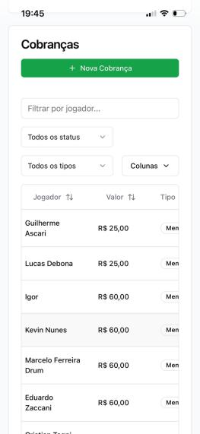
Produto em ação
Tela inicial, presença, rankings e financeiro em uma experiência móvel consistente
Os prints do produto entram no deck dentro de moldura nativa de dispositivo para manter leitura boa também no PDF.
Dashboard
Presença
Rankings
Financeiro
Cobranças

Slide 10

www.uzzai.com.br
CONVOCA
Pronto para entrar em campo?
WEB
convoca.app
A estrutura profissional
que sua pelada merece.
MAIL
ola@convoca.app
CALL
(11) 99999-0000
Escaneie para
testar agora
Vamos escalar juntos?

